Slide 1
الزوايا في الدائرةِ
Angles in a Circle

Slide 2
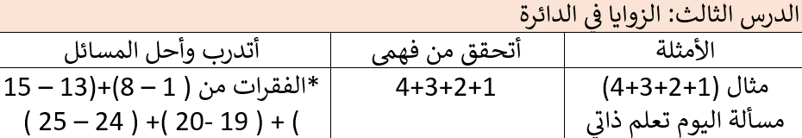

Slide 3
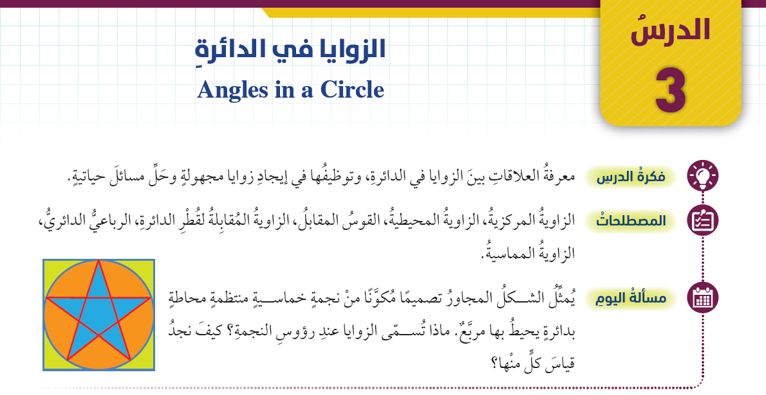

Slide 4


الكلية العلمية الإسلامية التاريخ : / إلى /
الدرس :الزوايا في الدائرة
الوحدة: الثانية
الصف : العاشر
المادة: الرياضيات
النتاجات
معرفة أنواع الزوايا في الدائرة والعلاقات بينها (1).
التمهيد
التقويم القبلي
التقديم
تقويم التكويني
التغذية الراجعة
التمايز
الربط بالحياة
التفكير الناقد
بطاقة خروج

Slide 5
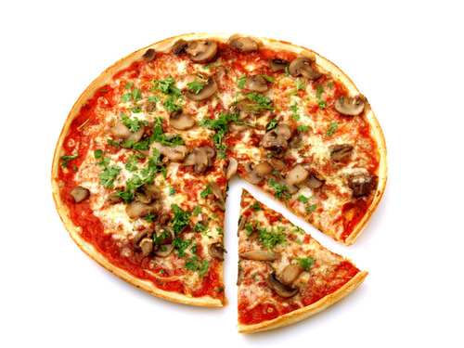
الكلية العلمية الإسلامية التاريخ : / إلى /
الدرس :الزوايا في الدائرة
الوحدة: الثانية
الصف : العاشر
المادة: الرياضيات
النتاجات
التمهيد
التقويم القبلي
التقديم
تقويم التكويني
التغذية الراجعة
التمايز
الربط بالحياة
التفكير الناقد
بطاقة خروج

Slide 6
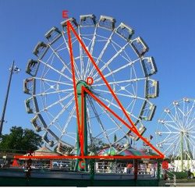
الكلية العلمية الإسلامية التاريخ : / إلى /
الدرس :الزوايا في الدائرة
الوحدة: الثانية
الصف : العاشر
المادة: الرياضيات
النتاجات
التمهيد
التقويم القبلي
التقديم
تقويم التكويني
التغذية الراجعة
التمايز
الربط بالحياة
التفكير الناقد
بطاقة خروج

Slide 7

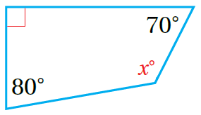








الكلية العلمية الإسلامية التاريخ : / إلى /
الدرس :الزوايا في الدائرة
الوحدة: الثانية
الصف : العاشر
المادة: الرياضيات
Buzz in
النتاجات
التمهيد
التقويم القبلي
التقديم
تقويم التكويني
التغذية الراجعة
التمايز
الربط بالحياة
التفكير الناقد
بطاقة خروج

Slide 8
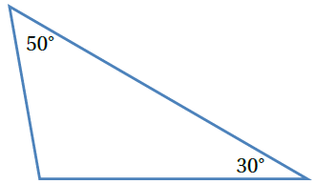



الكلية العلمية الإسلامية التاريخ : / إلى /
الدرس :الزوايا في الدائرة
الوحدة: الثانية
الصف : العاشر
المادة: الرياضيات
Buzz in
النتاجات
التمهيد
التقويم القبلي
التقديم
تقويم التكويني
التغذية الراجعة
التمايز
الربط بالحياة
التفكير الناقد
بطاقة خروج

Slide 9
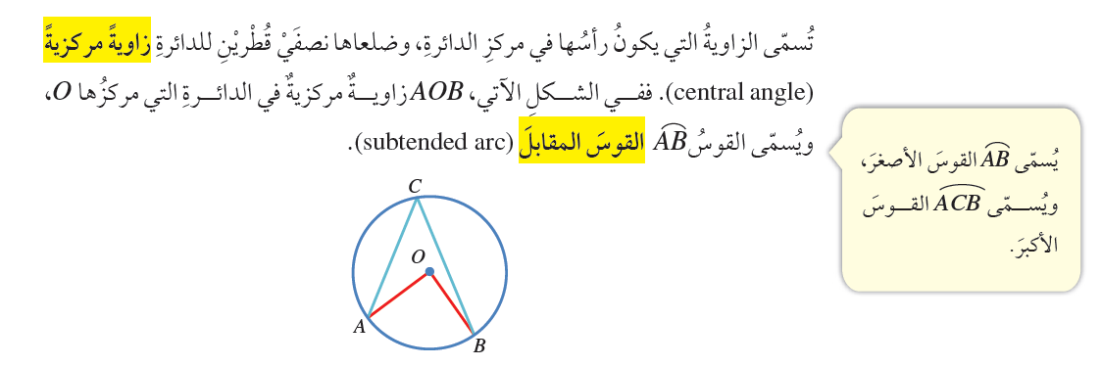
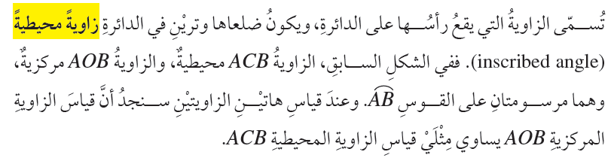
الكلية العلمية الإسلامية التاريخ : / إلى /
الدرس :الزوايا في الدائرة
الوحدة: الثانية
الصف : العاشر
المادة: الرياضيات
النتاجات
التمهيد
التقويم القبلي
التقديم
تقويم التكويني
التغذية الراجعة
التمايز
الربط بالحياة
التفكير الناقد
بطاقة خروج

Slide 10
الكلية العلمية الإسلامية التاريخ : / إلى /
الدرس :الزوايا في الدائرة
الوحدة: الثانية
الصف : العاشر
المادة: الرياضيات
النتاجات
التمهيد
https://www.geogebra.org/m/ysca7p54
التقويم القبلي
شو العلاقة بين قياسي الزاوية المركزية والزاوية المحيطية؟!
التقديم
تقويم التكويني
التغذية الراجعة
التمايز
الربط بالحياة
التفكير الناقد
بطاقة خروج

Slide 11
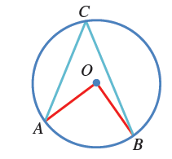

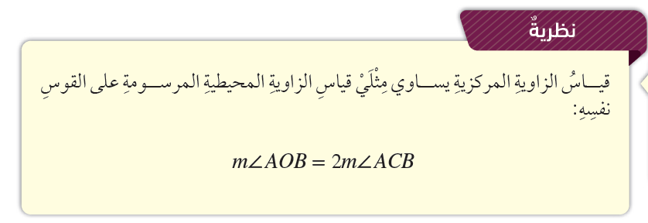
الكلية العلمية الإسلامية التاريخ : / إلى /
الدرس :الزوايا في الدائرة
الوحدة: الثانية
الصف : العاشر
المادة: الرياضيات
النتاجات
التمهيد
التقويم القبلي
التقديم
تقويم التكويني
التغذية الراجعة
التمايز
الربط بالحياة
التفكير الناقد
بطاقة خروج

Slide 12
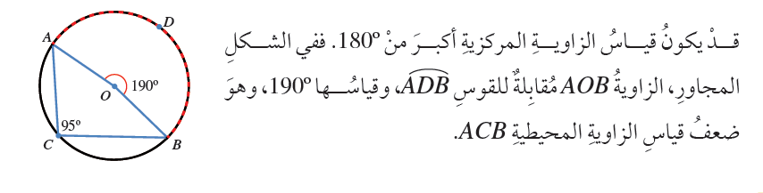
الكلية العلمية الإسلامية التاريخ : / إلى /
الدرس :الزوايا في الدائرة
الوحدة: الثانية
الصف : العاشر
المادة: الرياضيات
النتاجات
التمهيد
التقويم القبلي
التقديم
تقويم التكويني
التغذية الراجعة
التمايز
الربط بالحياة
التفكير الناقد
بطاقة خروج

Slide 13


Slide 14
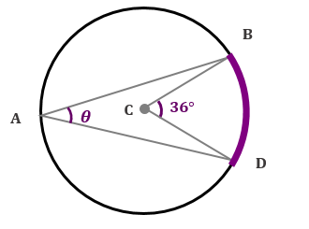

الكلية العلمية الإسلامية التاريخ : / إلى /
الدرس :الزوايا في الدائرة
الوحدة: الثانية
الصف : العاشر
المادة: الرياضيات
Buzz in
النتاجات
التمهيد
التقويم القبلي
التقديم
تقويم التكويني
التغذية الراجعة
التمايز
الربط بالحياة
التفكير الناقد
بطاقة خروج

Slide 16
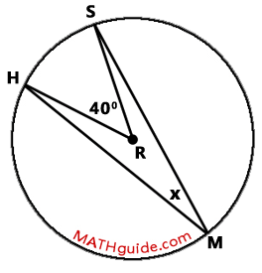
الكلية العلمية الإسلامية التاريخ : / إلى /
الدرس :الزوايا في الدائرة
الوحدة: الثانية
الصف : العاشر
المادة: الرياضيات
Buzz in
النتاجات
التمهيد
التقويم القبلي
التقديم
تقويم التكويني
التغذية الراجعة
التمايز
الربط بالحياة
التفكير الناقد
بطاقة خروج

Slide 18
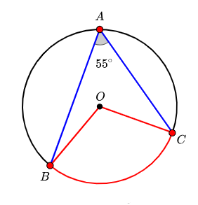
الكلية العلمية الإسلامية التاريخ : / إلى /
الدرس :الزوايا في الدائرة
الوحدة: الثانية
الصف : العاشر
المادة: الرياضيات
Buzz in
النتاجات
التمهيد
التقويم القبلي
التقديم
تقويم التكويني
التغذية الراجعة
التمايز
الربط بالحياة
التفكير الناقد
بطاقة خروج

Slide 19

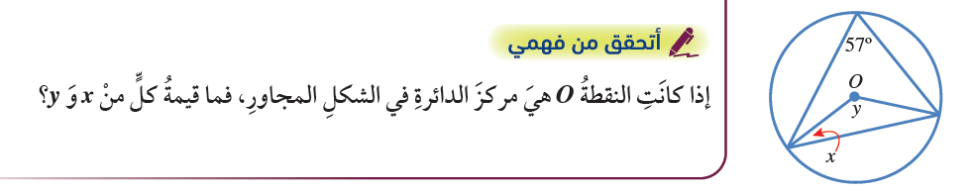





الكلية العلمية الإسلامية التاريخ : / إلى /
الدرس :الزوايا في الدائرة
الوحدة: الثانية
الصف : العاشر
المادة: الرياضيات
النتاجات
التمهيد
التقويم القبلي
التقديم
تقويم التكويني
التغذية الراجعة
التمايز
الربط بالحياة
التفكير الناقد
بطاقة خروج

Slide 20

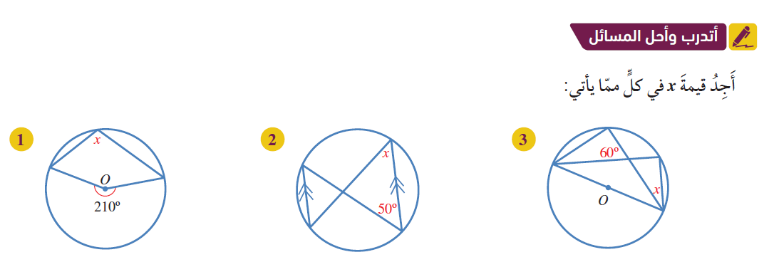




الكلية العلمية الإسلامية التاريخ : / إلى /
الدرس :الزوايا في الدائرة
الوحدة: الثانية
الصف : العاشر
المادة: الرياضيات
النتاجات
التمهيد
التقويم القبلي
التقديم
تقويم التكويني
التغذية الراجعة
التمايز
الربط بالحياة
التفكير الناقد
بطاقة خروج

Slide 21
الكلية العلمية الإسلامية التاريخ : / إلى /
الدرس :الزوايا في الدائرة
الوحدة: الثانية
الصف : العاشر
المادة: الرياضيات
النتاجات
التمهيد
التقويم القبلي
أفُكِّرُ
ما قياسُ الزاويةِ المحيطيَّةِ
المقابلةِ للقطرِ؟
https://www.geogebra.org/m/AuJ5v5wA
التقديم
تقويم التكويني
التغذية الراجعة
التمايز
الربط بالحياة
التفكير الناقد
بطاقة خروج

Slide 22
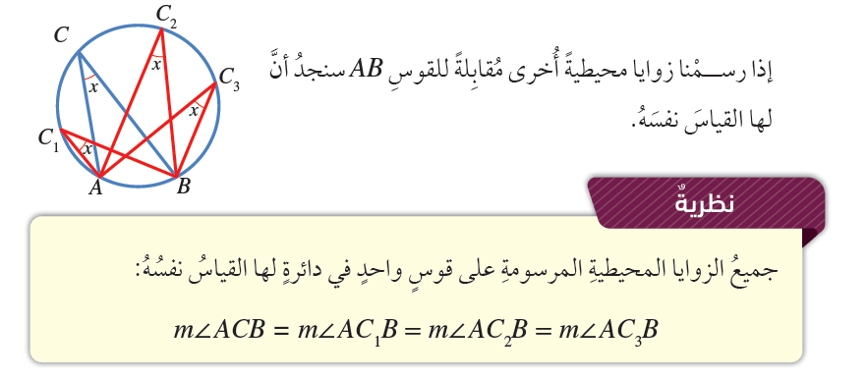
الكلية العلمية الإسلامية التاريخ : / إلى /
الدرس :الزوايا في الدائرة
الوحدة: الثانية
الصف : العاشر
المادة: الرياضيات
النتاجات
التمهيد
التقويم القبلي
التقديم
تقويم التكويني
التغذية الراجعة
التمايز
الربط بالحياة
التفكير الناقد
https://www.geogebra.org/m/AuJ5v5wA
بطاقة خروج

Slide 23




















الكلية العلمية الإسلامية التاريخ : / إلى /
الدرس :الزوايا في الدائرة
الوحدة: الثانية
الصف : العاشر
المادة: الرياضيات
النتاجات
التمهيد
التقويم القبلي
التقديم
تقويم التكويني
التغذية الراجعة
التمايز
الربط بالحياة
التفكير الناقد
بطاقة خروج

Slide 24







الكلية العلمية الإسلامية التاريخ : / إلى /
الدرس :الزوايا في الدائرة
الوحدة: الثانية
الصف : العاشر
المادة: الرياضيات
النتاجات
التمهيد
التقويم القبلي
التقديم
تقويم التكويني
التغذية الراجعة
التمايز
الربط بالحياة
التفكير الناقد
بطاقة خروج

Slide 25
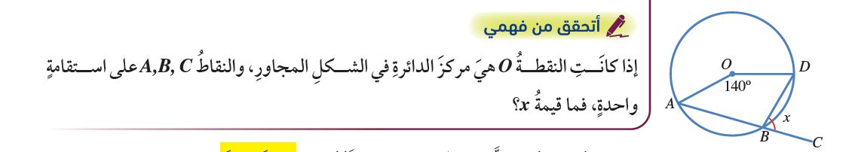















الكلية العلمية الإسلامية التاريخ : / إلى /
الدرس :الزوايا في الدائرة
الوحدة: الثانية
الصف : العاشر
المادة: الرياضيات
النتاجات
التمهيد
التقويم القبلي
التقديم
تقويم التكويني
التغذية الراجعة
التمايز
الربط بالحياة
التفكير الناقد
بطاقة خروج

Slide 26
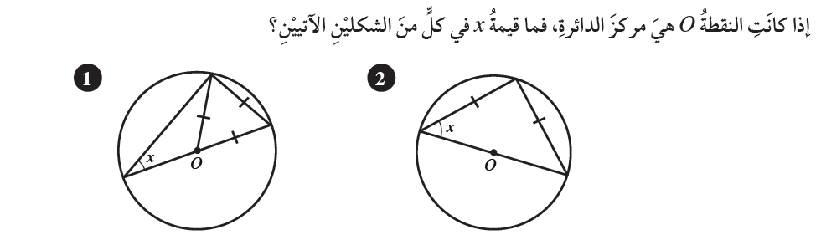





























الكلية العلمية الإسلامية التاريخ : / إلى /
الدرس :الزوايا في الدائرة
الوحدة: الثانية
الصف : العاشر
المادة: الرياضيات
النتاجات
التمهيد
التقويم القبلي
التقديم
تقويم التكويني
التغذية الراجعة
التمايز
الربط بالحياة
التفكير الناقد
بطاقة خروج

Slide 27
الكلية العلمية الإسلامية التاريخ : / إلى /
الدرس :الزوايا في الدائرة
الوحدة: الثانية
الصف : العاشر
المادة: الرياضيات
النتاجات
التعرف على الرباعي الدائري وخصائصه.
التمهيد
التقويم القبلي
التقديم
تقويم التكويني
التغذية الراجعة
التمايز
الربط بالحياة
التفكير الناقد
بطاقة خروج

Slide 28
الكلية العلمية الإسلامية التاريخ : / إلى /
الدرس :الزوايا في الدائرة
الوحدة: الثانية
الصف : العاشر
المادة: الرياضيات
النتاجات
التمهيد
التقويم القبلي
التقديم
تقويم التكويني
التغذية الراجعة
التمايز
الربط بالحياة
التفكير الناقد
بطاقة خروج

Slide 29
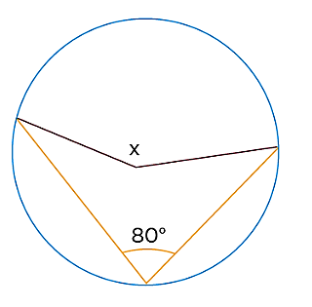











Slide 30
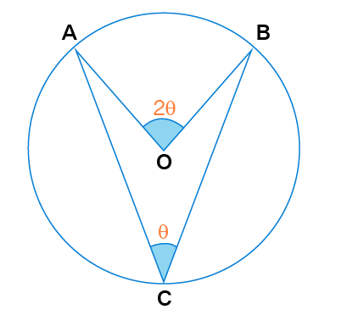










Slide 31
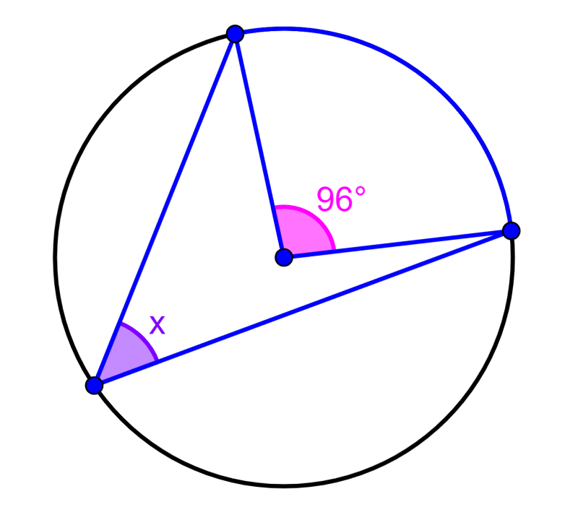









Slide 32
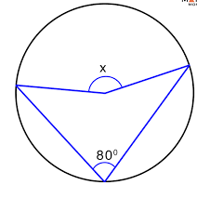













Slide 33

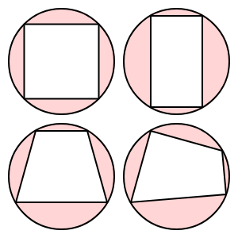
الكلية العلمية الإسلامية التاريخ : / إلى /
الدرس :الزوايا في الدائرة
الوحدة: الثانية
الصف : العاشر
المادة: الرياضيات
النتاجات
التمهيد
التقويم القبلي
التقديم
تقويم التكويني
التغذية الراجعة
التمايز
الربط بالحياة
التفكير الناقد
بطاقة خروج

Slide 34
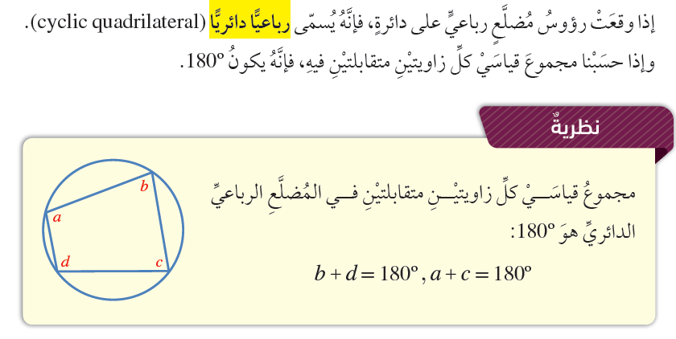
الكلية العلمية الإسلامية التاريخ : / إلى /
الدرس :الزوايا في الدائرة
الوحدة: الثانية
الصف : العاشر
المادة: الرياضيات
النتاجات
التمهيد
التقويم القبلي
طيب شو بالنسبة لخصائص الرباعي الدائري؟!!!
التقديم
تقويم التكويني
التغذية الراجعة
التمايز
الربط بالحياة
https://www.geogebra.org/m/ZYHXYCsQ
التفكير الناقد
بطاقة خروج

Slide 35
الكلية العلمية الإسلامية التاريخ : / إلى /
الدرس :الزوايا في الدائرة
الوحدة: الثانية
الصف : العاشر
المادة: الرياضيات
النتاجات
التمهيد
التقويم القبلي
التقديم
تقويم التكويني
التغذية الراجعة
التمايز
الربط بالحياة
التفكير الناقد
بطاقة خروج

Slide 36

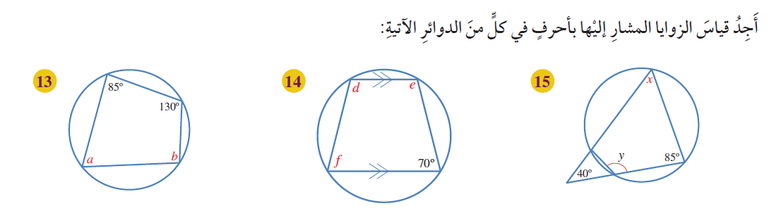





الكلية العلمية الإسلامية التاريخ : / إلى /
الدرس :الزوايا في الدائرة
الوحدة: الثانية
الصف : العاشر
المادة: الرياضيات
النتاجات
التمهيد
التقويم القبلي
التقديم
تقويم التكويني
التغذية الراجعة
التمايز
الربط بالحياة
التفكير الناقد
بطاقة خروج

Slide 37











الكلية العلمية الإسلامية التاريخ : / إلى /
الدرس :الزوايا في الدائرة
الوحدة: الثانية
الصف : العاشر
المادة: الرياضيات
النتاجات
التمهيد
التقويم القبلي
التقديم
تقويم التكويني
التغذية الراجعة
التمايز
الربط بالحياة
التفكير الناقد
بطاقة خروج

Slide 38



















الكلية العلمية الإسلامية التاريخ : / إلى /
الدرس :الزوايا في الدائرة
الوحدة: الثانية
الصف : العاشر
المادة: الرياضيات
النتاجات
التمهيد
التقويم القبلي
التقديم
تقويم التكويني
التغذية الراجعة
التمايز
الربط بالحياة
التفكير الناقد
بطاقة خروج

Slide 39

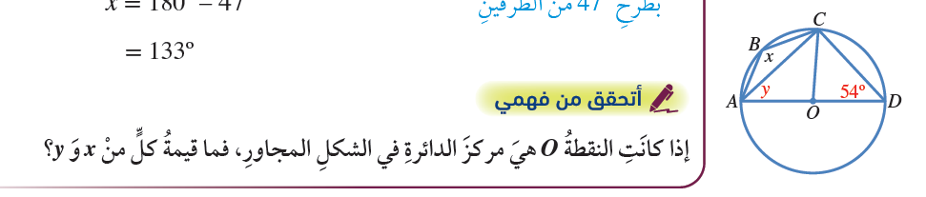






















الكلية العلمية الإسلامية التاريخ : / إلى /
الدرس :الزوايا في الدائرة
الوحدة: الثانية
الصف : العاشر
المادة: الرياضيات
النتاجات
التمهيد
التقويم القبلي
التقديم
تقويم التكويني
التغذية الراجعة
التمايز
الربط بالحياة
التفكير الناقد
بطاقة خروج

Slide 40
الكلية العلمية الإسلامية التاريخ : / إلى /
الدرس :الزوايا في الدائرة
الوحدة: الثانية
الصف : العاشر
المادة: الرياضيات
النتاجات
معرفة أنواع الزوايا في الدائرة والعلاقات بينها (2).
التمهيد
التقويم القبلي
التقديم
تقويم التكويني
التغذية الراجعة
التمايز
الربط بالحياة
التفكير الناقد
بطاقة خروج

Slide 41
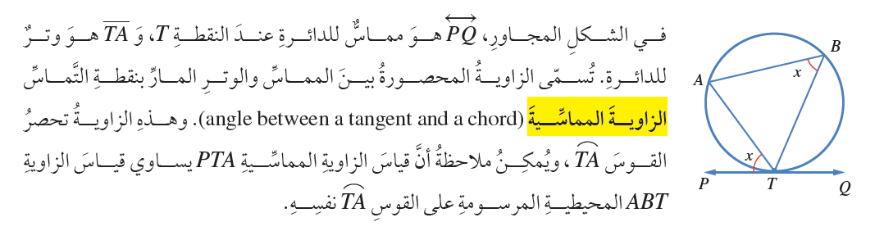
الكلية العلمية الإسلامية التاريخ : / إلى /
الدرس :الزوايا في الدائرة
الوحدة: الثانية
الصف : العاشر
المادة: الرياضيات
النتاجات
التمهيد
التقويم القبلي
التقديم
تقويم التكويني
التغذية الراجعة
التمايز
الربط بالحياة
التفكير الناقد
بطاقة خروج

Slide 42
الكلية العلمية الإسلامية التاريخ : / إلى /
الدرس :الزوايا في الدائرة
الوحدة: الثانية
الصف : العاشر
المادة: الرياضيات
النتاجات
التمهيد
التقويم القبلي
شو العلاقة بين قياسي الزاوية المماسية والزاوية المحيطية المشتركتان في القوس نفسه؟!
https://www.geogebra.org/m/TFcfm6vr
التقديم
تقويم التكويني
التغذية الراجعة
التمايز
الربط بالحياة
التفكير الناقد
بطاقة خروج

Slide 43
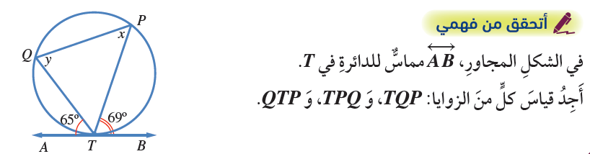















الكلية العلمية الإسلامية التاريخ : / إلى /
الدرس :الزوايا في الدائرة
الوحدة: الثانية
الصف : العاشر
المادة: الرياضيات
النتاجات
التمهيد
التقويم القبلي
التقديم
تقويم التكويني
التغذية الراجعة
التمايز
الربط بالحياة
التفكير الناقد
بطاقة خروج

Slide 44
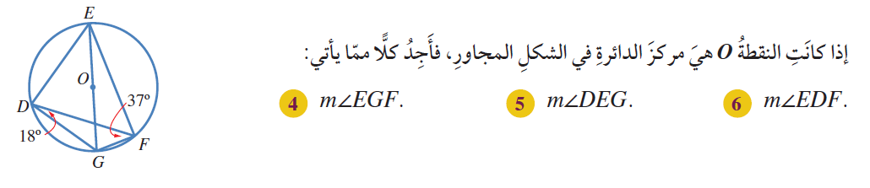
















الكلية العلمية الإسلامية التاريخ : / إلى /
الدرس :الزوايا في الدائرة
الوحدة: الثانية
الصف : العاشر
المادة: الرياضيات
النتاجات
التمهيد
التقويم القبلي
التقديم
تقويم التكويني
التغذية الراجعة
التمايز
الربط بالحياة
التفكير الناقد
بطاقة خروج

Slide 45
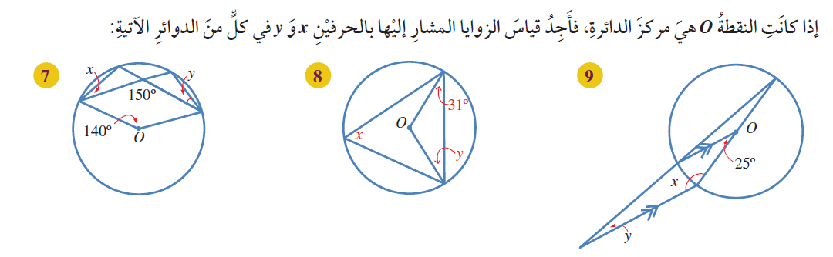

















الكلية العلمية الإسلامية التاريخ : / إلى /
الدرس :الزوايا في الدائرة
الوحدة: الثانية
الصف : العاشر
المادة: الرياضيات
النتاجات
التمهيد
التقويم القبلي
التقديم
تقويم التكويني
التغذية الراجعة
التمايز
الربط بالحياة
التفكير الناقد
بطاقة خروج

Slide 46












الكلية العلمية الإسلامية التاريخ : / إلى /
الدرس :الزوايا في الدائرة
الوحدة: الثانية
الصف : العاشر
المادة: الرياضيات
النتاجات
التمهيد
التقويم القبلي
التقديم
تقويم التكويني
التغذية الراجعة
التمايز
الربط بالحياة
التفكير الناقد
بطاقة خروج

Slide 47
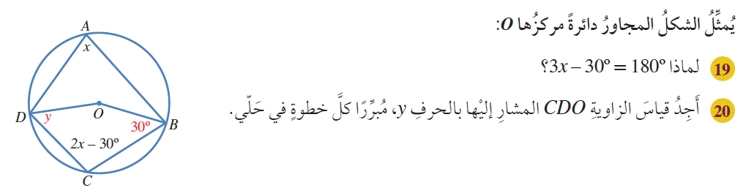





























الكلية العلمية الإسلامية التاريخ : / إلى /
الدرس :الزوايا في الدائرة
الوحدة: الثانية
الصف : العاشر
المادة: الرياضيات
النتاجات
التمهيد
التقويم القبلي
التقديم
تقويم التكويني
التغذية الراجعة
التمايز
الربط بالحياة
التفكير الناقد
بطاقة خروج

Slide 48

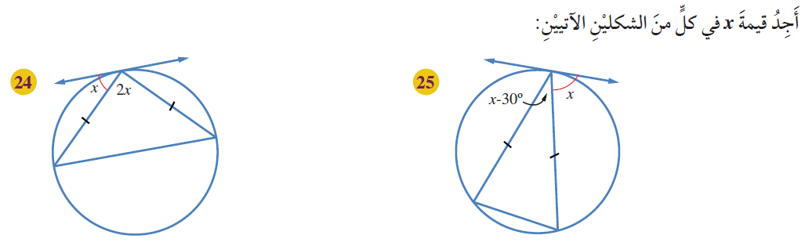











الكلية العلمية الإسلامية التاريخ : / إلى /
الدرس :الزوايا في الدائرة
الوحدة: الثانية
الصف : العاشر
المادة: الرياضيات
النتاجات
التمهيد
التقويم القبلي
التقديم
تقويم التكويني
التغذية الراجعة
التمايز
الربط بالحياة
التفكير الناقد
بطاقة خروج

Slide 49






الكلية العلمية الإسلامية التاريخ : / إلى /
الدرس :الزوايا في الدائرة
الوحدة: الثانية
الصف : العاشر
المادة: الرياضيات
النتاجات
التمهيد
التقويم القبلي
التقديم
تقويم التكويني
التغذية الراجعة
التمايز
الربط بالحياة
التفكير الناقد
بطاقة خروج

Slide 50
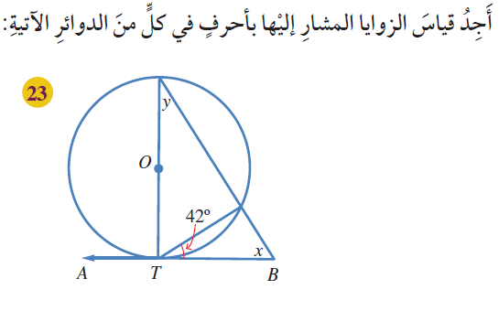






الكلية العلمية الإسلامية التاريخ : / إلى /
الدرس :الزوايا في الدائرة
الوحدة: الثانية
الصف : العاشر
المادة: الرياضيات
النتاجات
التمهيد
التقويم القبلي
التقديم
تقويم التكويني
التغذية الراجعة
التمايز
الربط بالحياة
التفكير الناقد
بطاقة خروج

Slide 51
الكلية العلمية الإسلامية التاريخ : / إلى /
الدرس :الزوايا في الدائرة
الوحدة: الثانية
الصف : العاشر
المادة: الرياضيات
النتاجات
التمهيد
التقويم القبلي
التقديم
تقويم التكويني
التغذية الراجعة
التمايز
الربط بالحياة
التفكير الناقد
بطاقة خروج

Slide 52
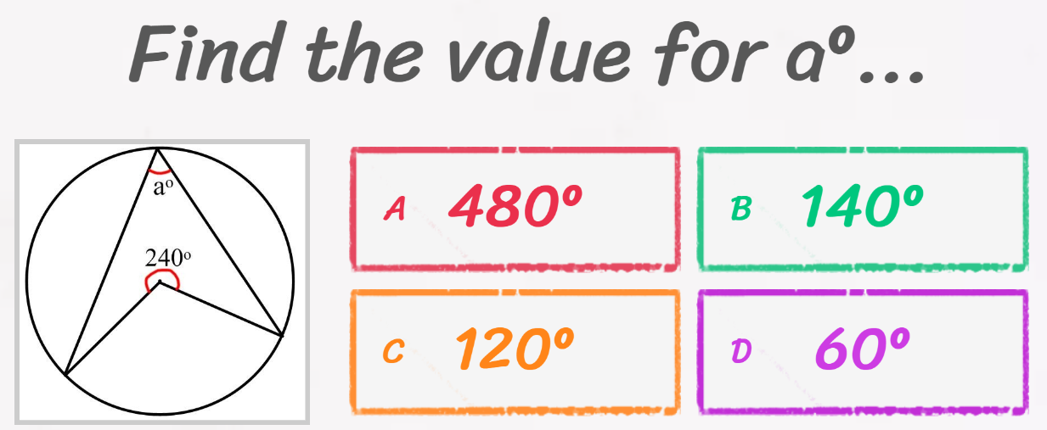












Slide 53
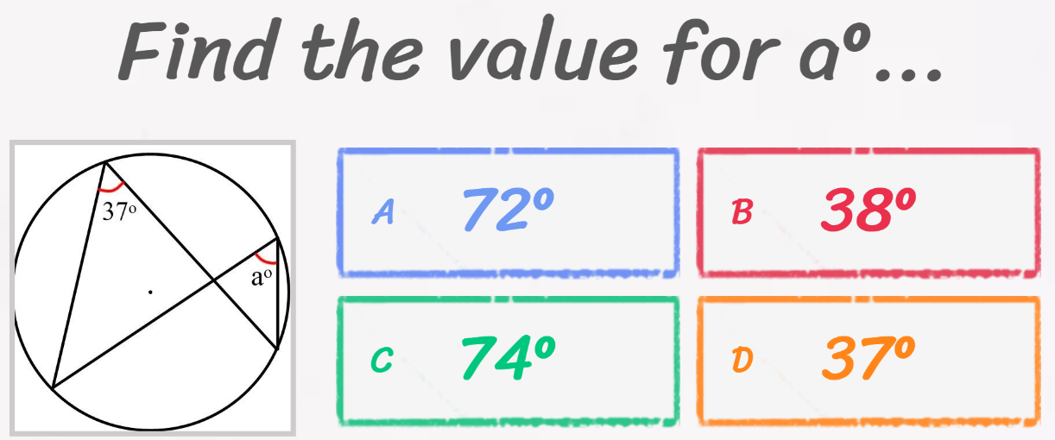









Slide 54
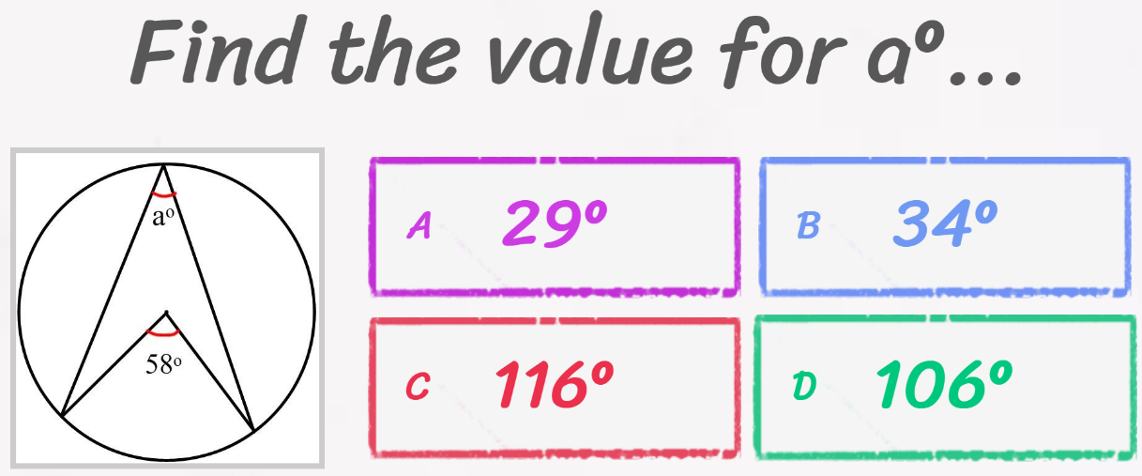












Slide 55
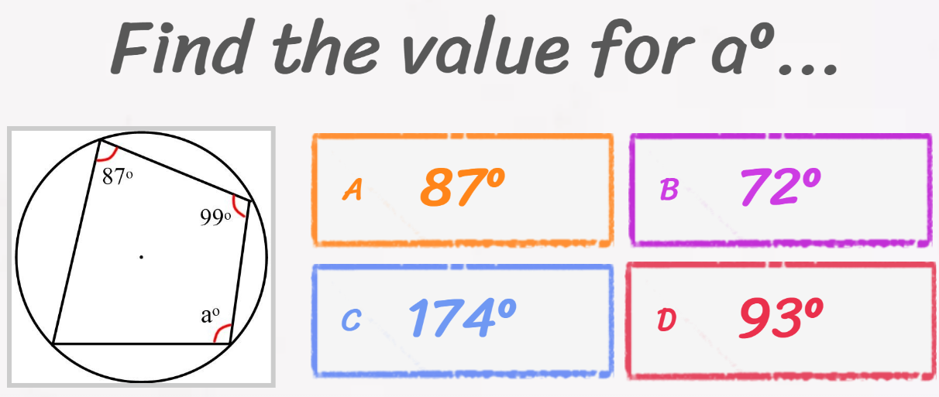






Slide 56
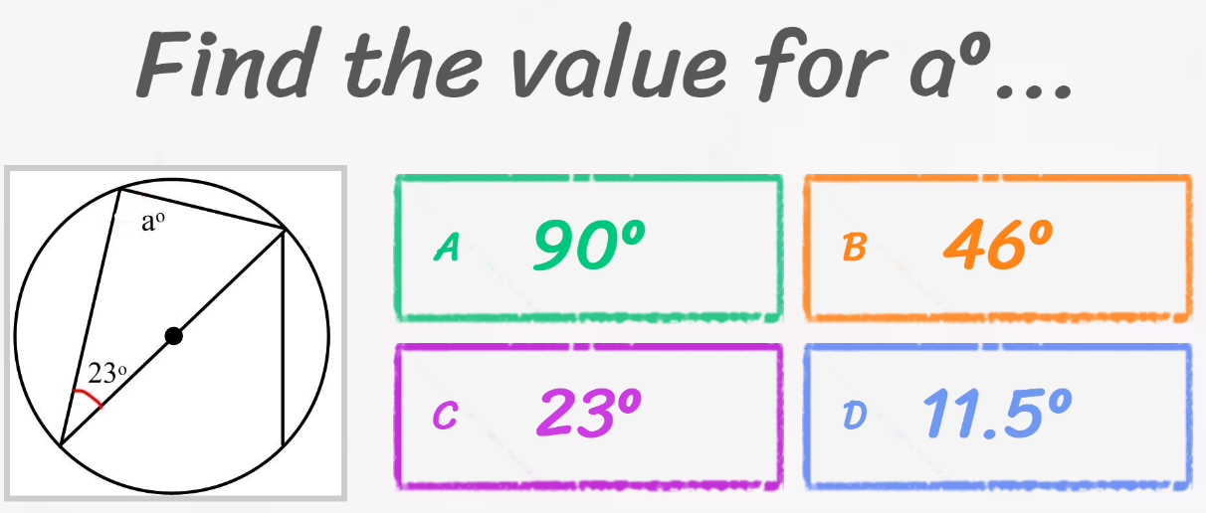






Slide 57
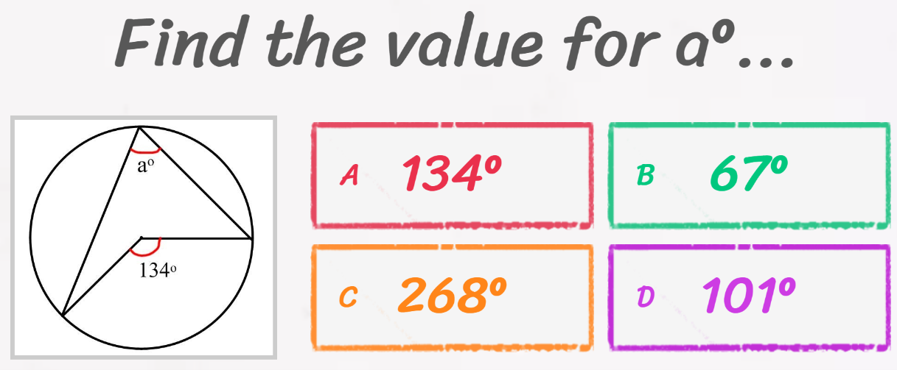










Slide 58
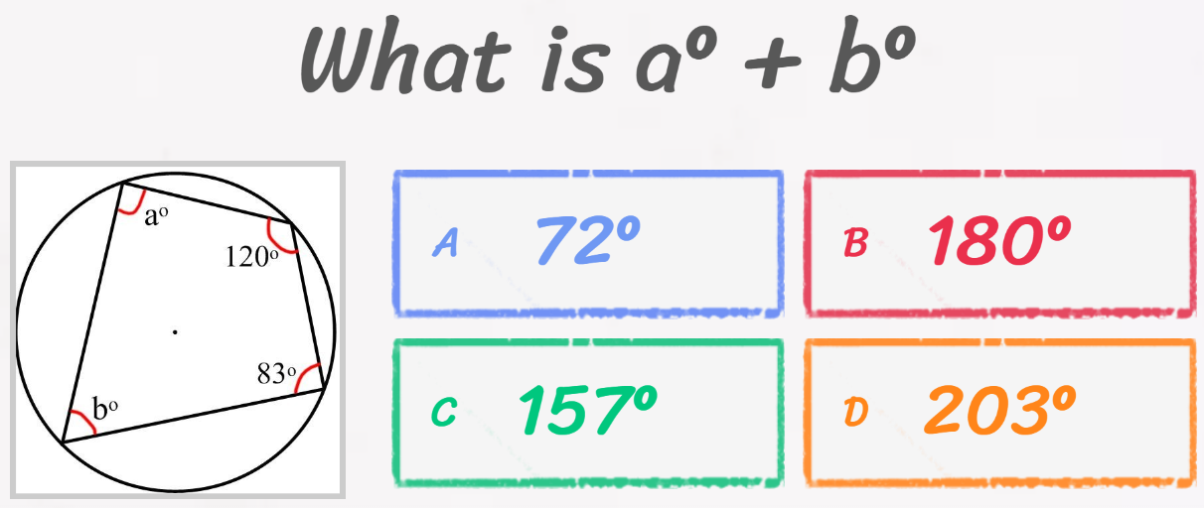






Slide 59
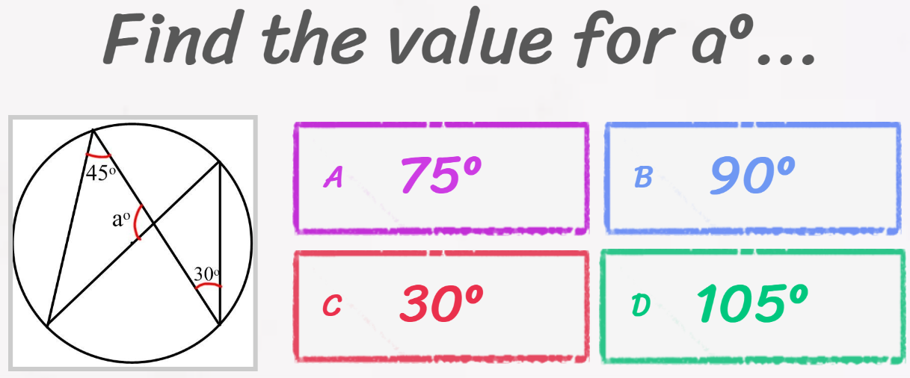















Slide 60
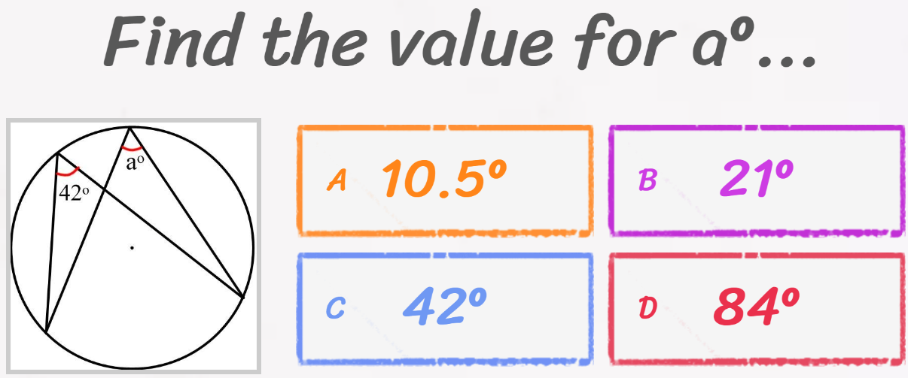









Slide 61
